Slide 1
UVOD V KNJIŽEVNOST
9. razred

Slide 2

Umetnostno besedilo
Premislite, kako se umetnostna besedila razlikujejo od neumetnostnih!
Od neumetnostnega besedila se razlikuje po obliki in v namenu.

Slide 3
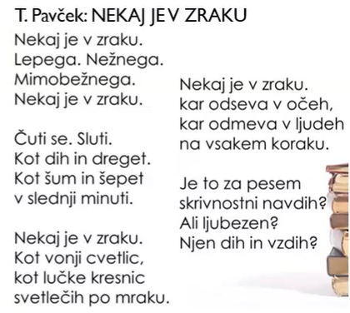
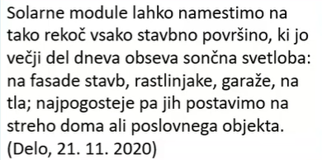
UMETNOSTNA BESEDILA
Govorijo o domišljijskem svetu, nimajo praktičnega namena, so večpomenska, skušajo vplivati na naša čustva oz. domišljijo.
NEUMETNOSTNA BESEDILA
Govorijo o resničnem dogajanju, imajo praktičen namen, običajno so enopomenska.

Slide 4

Kaj je književnost?
KNJIŽEVNOST = LITERATURA = SLOVSTVO = LEPOSLOVJE = BESEDNA UMETNOST
Je ena izmed vrst umetnosti (poleg besedne umetnosti so druge umetnosti še: glasbena, likovna, gledališka, plesna in filmska umetnost).
KNJIŽEVNOST je umetnost, ki ima za izrazno sredstvo besedo.

Slide 5

S preučevanjem književnosti se ukvarjajo naslednje vede:
- literarna zgodovina (čas, obdobja, predstavniki, razvoj)
- literarna teorija (besede, rime, kitice, poglavja, pesniška sredstva)
- literarna kritika (ocenjuje um. besedila)

Slide 6
LITERARNE ZVRSTI

Slide 7
LITERARNE ZVRSTI
LIRIKA
EPIKA
(pripovedništvo)
DRAMATIKA
Izpoveduje notranja občutja, misli, čustva, razpoloženja …
Avtor pripoveduje o različnih dogodkih, osebah, krajih …
S pogovori književnih oseb prikazuje dejanja in odnose med ljudmi.

Slide 8
LITERARNE VRSTE
lirske
epske
dramske

Slide 9
LITERARNE VRSTE
sonet
pravljica, bajka, pripovedka, basen, roman, ep, romanca
tragedija, komedija
lirske
epske
dramske

Slide 10
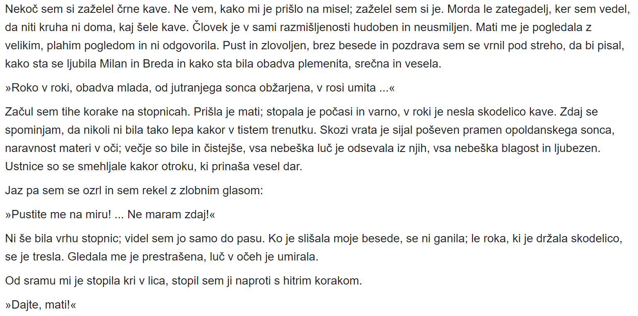

Slide 11
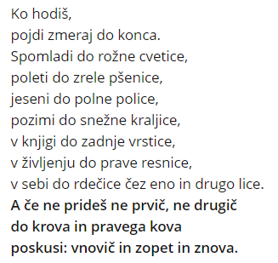

Slide 12
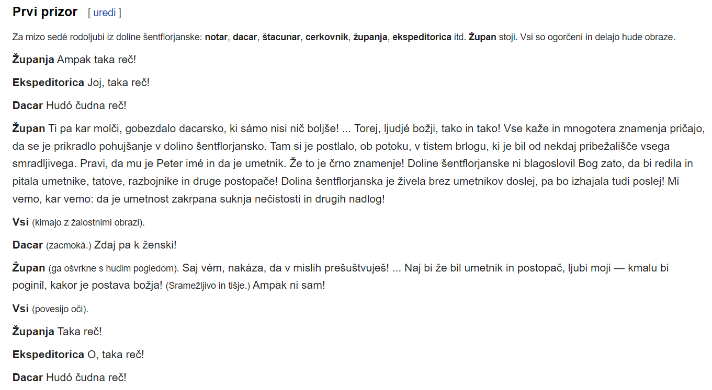

Slide 13
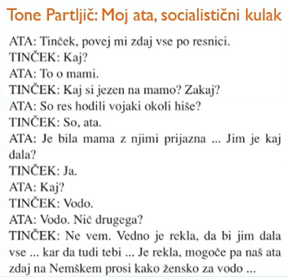
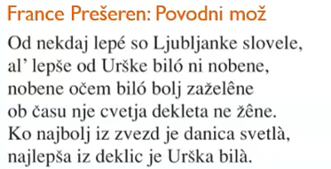
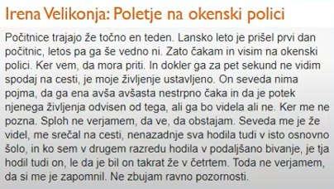
Književna besedila po obliki

Slide 14
Književna besedila po obliki
PESNIŠTVO/POEZIJA
(VEZANA BESEDA)
PROZA
(NEVEZANA BESEDA)
DRAMATIKA

Slide 15
Literarna besedila glede na izvor
Nastala pred umetno književnostjo, sprva je bila pripovedna ali peta, prenašala se je iz roda v rod, zapisali so jo šele kasneje, avtor je zato neznan.
Je mlajša od ljudske, zapisana je takoj ob nastanku, avtor je načeloma znan.

Slide 16
Književnost glede na izvor
LJUDSKA
UMETNA
Nastala pred umetno književnostjo, sprva je bila pripovedna ali peta, prenašala se je iz roda v rod, zapisali so jo šele kasneje, avtor je zato neznan.
Je mlajša od ljudske, zapisana je takoj ob nastanku, avtor je načeloma znan.

Slide 17



Književnost glede na bralca
KNJIŽEVNOST ZA OTROKE
MLADINSKA KNJIŽEVNOST
KNJIŽEVNOST ZA ODRASLE

Slide 18
Književnost glede na namen
UMETNIŠKA/KLASIČNA/ELITNA/KANONSKA
LAHKOTNA/TRIVIALNA (ljubezenske uspešnice, kriminalke, znanstvena fantastika)

Slide 19
Književnost glede na čas nastanka
(literarna obdobja)
Literaturo glede na čas njenega nastanka delimo na t. i. LITERARNA/ KNJIŽEVNA OBDOBJA.
Znotraj posameznih obdobij pripisujemo delom nekatere skupne značilnosti, namen nastanka, podobno snov oz. temo.

Slide 20
Predjezikovne prvine
Snov:
Motiv:
Tema:
Ideja:
Zgradba:

Slide 21
Predjezikovne prvine
Snov: izhodišče za nastanek literarnega dela (npr. turški vpadi, kmečki upori, zgodovina).
Motiv: pomensko zaokrožena enota, izluščena iz splošne snovi - to je lahko predmet, dogodek, situacija, pojem, čustvo ali pojav (izrazimo ga z besedno zvezo, npr. motiv neuresničene ljubezni, motiv smrti, motiv hrepenenja).
Tema: odgovarja na vprašanje, o čem govori književno besedilo (npr. ljubezenska tema, domovinska tema, poetološka tema).
Ideja: miselno sporočilo književnega besedila, odgovarja na vprašanje, kaj besedilo sporoča
Zgradba: zunanja (kitica, poglavje, dejanja) in notranja (zgodba, prostor, čas, pripovedovalec, osebe)

Slide 22
Razmislite
Katera vrsta umetnosti vam je najbolj všeč, vas najbolj nagovarja?
Ali lahko umetniška dela predstavljamo v različnih vrstah umetnosti? Ali lahko npr. roman prikažemo tudi s pomočjo filmske umetnosti?
Naštejte nekaj lirskih, epskih in dramskih besedil iz slovenske in tuje književnosti.

Slide 23
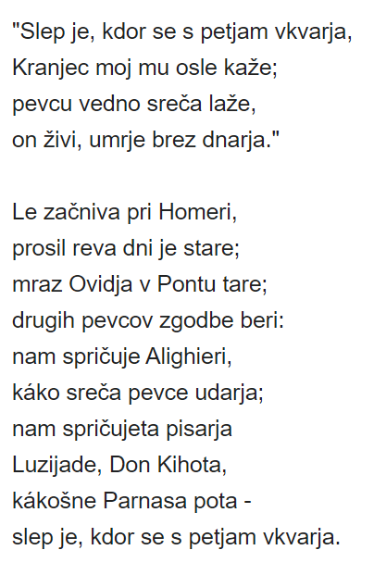
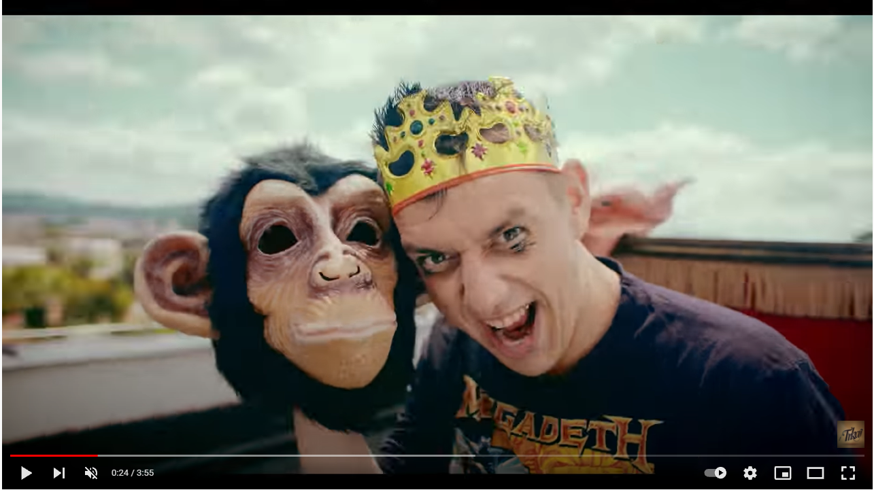
https://www.youtube.com/watch?v=xsqharrtKt4

Slide 24

Domača naloga: Na kratko predstavi svoje najljubše literarno delo.
Naslov
Avtor
Snov
Tema (O čem govori?)
Motivi
Ideja
Zakaj ti je všeč?

